Slide 1
循环
vipjr
Notes:
在这里的开场白，什么是控制结构，控制结构包括那些组件

Slide 2
循环
1. 例: 求1+2+3+4+…+100 的累加和
2. 一个球从100米高度自由落下，每次落地后反跳回原高度的3/4，再落下，再反弹。求它在第10次落地时，共经过多少米？
100
…
1 2 3 4 … 10

Slide 3
引例
1. 例: 求1+2+3+4+…+100 的累加和
重复：相加
2. 一个球从100米高度自由落下，每次落地后反跳回原高度的3/4，再落下，再反弹。求它在第10次落地时，共经过多少米？
重复：计算每次反弹的高度，并累加路径
100
循 环
重复做一件事情
…
1 2 3 4 … 10

Slide 4
循环结构体在做什么
有时需要重复做相同或相似的事情
例如：如果水壶没冒蒸汽，继续加热水壶
程序中如何表达重复?
例如：在屏幕上显示1~5
print 1
print 2
print 3
print 4
print 5
繁琐且不具有扩展性(显示1~10000怎么办?)
循环:用很少的语句表达重复执行的很多语句.

Slide 5
循环结构
求1+2+3+4+…+100的累加和
sum=0
i=1
当 i<=100 时
sum=sum+i
print(sum)
sum=0
sum = sum + 1
sum = sum + 2
sum = sum + 3
sum = sum + 4
sum = sum + 5
……
sum = sum + 100
循环结构的关键
for i in range(1,101)
循环条件
循环体

Slide 6
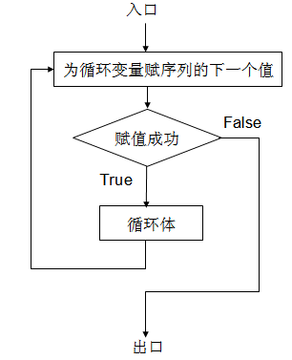
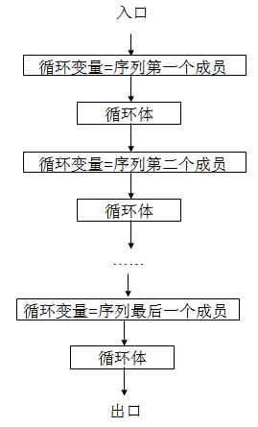
For 循环的流程
语法
for <循环控制变量> in <序列>:
<循环体>
语义:令<循环控制变量>取遍<序列>中的每个值,并对变量所取的每个值执行一遍循环体.
序列可以是：
Range 数字序列
List 序列
String序列

Slide 7
构建for循环
for iterating_var in sequence:
可执行表达式(1)
Notes:
注意讲解空格

Slide 8
For循环实例
字符串：
for letter in 'Python':
print 'Current Letter :', letter

Slide 9
For循环实例
list序列：
fruits = ['banana', 'apple', 'mango']
for fruit in fruits:
print 'Current fruit :', fruit

Slide 10
For循环实例
数字序列：
for num in range(1,10):
print 'Current num:', num
else:
print(“执行完毕！”)

Slide 11
课后作业
输入整数n (n > 1)，求 1到n 的偶数和和奇数和
输入整数n (n > 1)求 1到n 的(1)乘积 (2) 偶数乘积 (3) 奇数乘积
输入整数n (n > 1)判断该整数是否是质数
备注：大于1的自然数中除 1 和该自然数本身，不能被其他任意自然数整除的数叫做质数，又称为素数。

